Slide 1

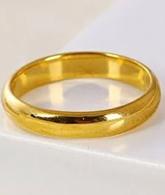
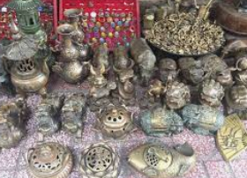
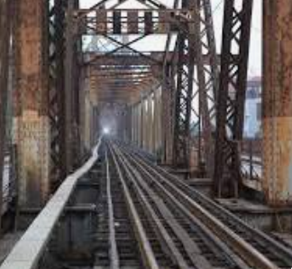
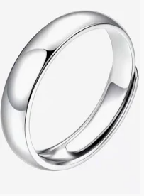
KHỞI ĐỘNG
Nhẫn vàng Nhẫn bạc Đồ đồng Cầu Long Biên

Slide 2
Câu hỏi:
1. Tại sao đồ vật làm bằng kim loại như sắt, đồng,... để lâu trong khôngkhí bị mất ánh kim, còn đồ trang sức bằng vàng để lâu trong không khí vẫn sáng, đẹp?
→ Do sắt, đồng… có thể phản ứng với oxygen có trong không khí tạo thành lớp oxide làm mất đi vẻ sáng (ánh kim) của kim loại. Còn vàng không phản ứng với oxygen (hay hơi nước, CO₂…) có trong không khí nên đồ trang sức bằng vàng để lâu trong không khí vẫn sáng đẹp.
2. Đồ vật nào dễ bị gỉ? Từ đó, em có nhận xét gì về khả năng tham gia phản ứng hóa học của các kim loại này?
→ Đồ vật làm bằng sắt, đồng dễ bị gỉ. Khả năng tham gia phản ứng của các kim loại là khác nhau.

Slide 3

Tiết: Bài: 19
DÃY HOẠT ĐỘNG HÓA HỌC KIM LOẠI

Slide 4
NỘI DUNG
I
Xây dựng dãy hoạt động hóa học
II
Ý nghĩa dãy hoạt động hóa học

Slide 5
Xây dựng dãy hoạt động hóa học
1. Khảo sát phản ứng của các kim loại Na, Fe, Cu với nước

Slide 6
PHIẾU HỌC TẬP SỐ 1 ( 10 PHÚT)
Câu 1: Tiến hành TN và hoàn thành bảng sau:
Tên TN | Cách tiến hành | Hiện tượng | Giải thích (Viết PTPƯ)
TN 1 : Na + H₂O | Cho mẩu natri vào chậu thuỷ tinh đựng nước.
TN2: Fe + H₂O | Cho đinh sắt vào ống nghiệm (1) chứa nước.
TN 3: Cu + H₂O | Cho dây đồng vào ống nghiệm (2) chứa nước.
Câu 2: Dựa vào khả năng phản ứng với nước, có thể chia các kim loại natri, đồng và sắt thành mấy nhóm? So sánh mức độ hoạt động hoá học của các nhóm kim loại này?
Câu 3: Ngoài Natri còn các kim loại nào có thể phản ứng với nước ở nhiệt độ thường?

Slide 7
Câu 1
Tên TN | Cách tiến hành | Hiện tượng | Giải thích (Viết PTPƯ)
TN 1 : Na + H₂O | Cho mẩu natri vào chậu thuỷ tinh đựng nước. | Mẩu Na tan dần có khí không màu xuất hiện. | 2Na + 2H₂O → 2NaOH + H­₂
TN2: Fe + H₂O | Cho đinh sắt vào ống nghiệm (1) chứa nước. | Không hiện tượng
TN 3: Cu + H₂O | Cho dây đồng vào ống nghiệm (2) chứa nước. | Không hiện tượng.

Slide 8
Câu 2: Dựa vào khả năng phản ứng với nước, có thể chia các kim loại natri, đồng và sắt thành 2 nhóm:
Nhóm 1: Na
Nhóm 2: Cu, Fe
So sánh mức độ hoạt động hoá học của các nhóm kim loại này: Nhóm 1 hoạt động hoá học mạnh hơn nhóm 2.
Câu 3: Các kim loại Li, K, Ba, Ca có thể phản ứng với nước ở nhiệt độ thường.

Slide 9
I. Xây dựng dãy hoạt động hoá học
1. Khảo sát phản ứng của các kim loại Na, Fe, Cu với nước.
a. Thí nghiệm
b. Hiện tượng
Na phản ứng với H₂O: Na tan dần có khí bọt khí thoát ra.
PTHH: 2Na + 2H₂O → 2NaOH + H­₂
c. Kết luận: Chia kim loại: Na, Fe, Cu thành 2 nhóm.
Nhóm 1: Na
Nhóm 2: Fe, Cu
→ Nhóm 1 hoạt động hoá học mạnh hơn nhóm 2.

Slide 10
LUYỆN TẬP
PHIẾU HỌC TẬP SỐ 2 ( 10 PHÚT)
Bài 1: Cho các kim loại sau
a. K, Ag, Ca, Ba, Mg, Zn: Kim loại nào tác dụng với nước. Viết PTHH
b. Fe, Ag, Mg, Zn, Cu: Kim loại nào tác dụng với dd HCl. Viết PTHH
Bài 2: Cho 4,6 gam kim loại M ( hóa trị I) tác dụng với nước dư sinh ra 2,479 lít khí ở đkc. Xác định nguyên tố M

Slide 11
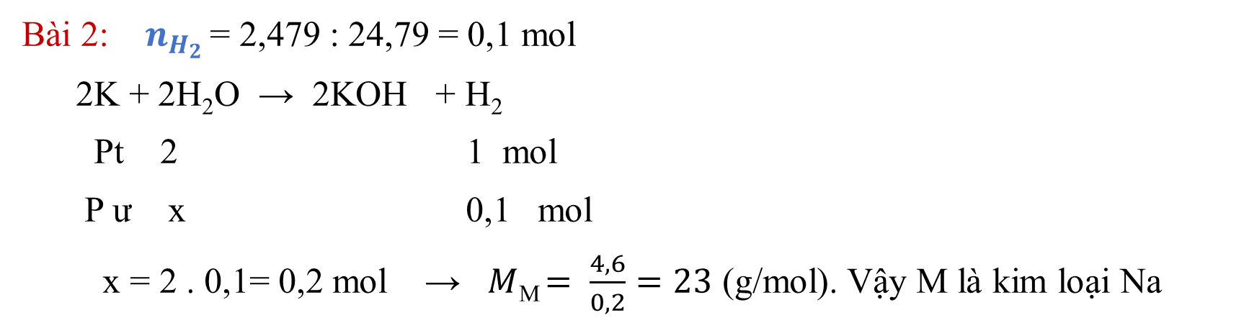
Bài 1:
a. Kim loại tác dụng với H₂O: Ca, K, Zn.
Ca + H₂O → Ca(OH)₂ + H₂ 2K + 2H₂O → 2KOH + H₂
Ba + H₂O → Ba(OH)₂ + H₂ Zn + H₂O → ZnO + H₂
b. Kim loại tác dụng với dd HCl: Fe, Mg, Zn.
Fe + 2HCl → FeCl­₂ + H₂ Mg + 2HCl → MgCl­₂ + H₂
Zn + 2HCl → ZnCl­₂ + H₂
Bài 2: $n_{H_{2}}$ = 2,479 : 24,79 = 0,1 mol
2K + 2H₂O → 2KOH + H₂
Pt 2 1 mol
P ư x 0,1 mol
x = 2 . 0,1= 0,2 mol → $M$_{M}$= \frac{4,6}{0,2}=23$ (g/mol). Vậy M là kim loại Na

Slide 12

VẬN DỤNG
Chúng ta đã biết Natri rất dễ phản ứng với nước kể cả trong không khí ẩm. Em hãy tìm hiểu cách bảo quản Natri?
Người ta thường ngâm natri vào trong dầu hỏa

Slide 13
Hướng dẫn về nhà
- Học bài
- Chuẩn bị tiết 2 của bài Dãy hoạt động hoá học

Slide 14
PHẢN BIỆN 1 (Hoàng Thùy - 05/6/2024)
Phần Power point
Tiết 1
- Thiếu hiệu ứng ở các slide
- Ở mỗi slide nên tách nội dung thành từng phần nhỏ để tạo hiệu ứng theo tiến trình bài học.
- Thêm đáp án phần vận dụng
Phản biện lần 2: Nghiệm thu ngày 30/6/2024

Slide 15
PHẢN BIỆN 2 (Bùi Thắm - 06/6/2024)
Phần Power point
Tiết 1
- Tên đầu bài chưa đúng: Dãy hoạt động hóa học chứ không phải Dãy điện hóa kim loại.
- Cần bổ sung thời gian thảo luận khi đưa ra phiếu học tập.
- Nên tách 3 câu trong phiếu học tập thành 3 hiệu ứng riêng để khi giao nhiệm vụ cho HS dễ nắm bắt.
Phản biện lần 2: Nghiệm thu ngày 30/6/2024

